Slide 1
Codificación de la información

Slide 2
Índice
Tipos de códigos
Longitud fija
Longitud variable
Almacenamiento de la información
Codificación numérica
Números enteros
Números con decimales
Codificación alfanumérica

Slide 3
Índice
Formatos para almacenar la información
Texto
Multimedia
Imágenes
Audio
Video
Otros formatos

Slide 4
Codificar es transformar la información de un tipo de representación a otra. Existen dos tipos de códigos: Códigos de longitud fija, que son los que utilizan para codificar los caracteres un número fijo de símbolos. FIELDATA, ASCII, BDC son ejemplos de códigos de longitud fija, como veremos a continuación. Códigos de longitud variable, que son los que utilizan para codificar los caracteres distintos números de símbolos.

Slide 5
El Morse es un ejemplo de código de longitud variable. Por ejemplo, para codificar las siguientes letras, mostramos cómo sería su codificación en Morse:
A . – 2 símbolos
S . . . 3 símbolos
O - - - 3 símbolos
J . - - - 4 símbolos

Slide 6

Curiosidad
El código Morse fue ideado a mitad del s. xix por Samuel Morse, inventor del telégrafo, que fue uno de los precursores de las comunicaciones a distancia. Representa los caracteres del alfabeto y los números por puntos y líneas, que en realidad son señales acústicas o luminosas de menor y mayor duración, respectivamente.

Slide 7
Como ya vimos antes, las memorias y en general todos los componentes internos del ordenador funcionan mediante componentes electrónicos que pueden adoptar 2 niveles de tensión eléctrica. Los componentes internos no comprenden letras o números, sino solo los pulsos de corriente eléctrica. Las memorias externas también trabajan con 2 estados de magnetismo, si se trata de soportes magnéticos, o bien 2 tipos de señales luminosas, en el caso de soportes ópticos. Esos 2 estados se representan por el 0 y el 1.

Slide 8
Codificar la información en informática significa convertir un carácter o número de nuestro lenguaje natural a un conjunto de ceros y unos que el ordenador sí comprende. Para almacenar la información en el ordenador utilizamos una serie de unidades de medida de almacenamiento y, dependiendo de si lo que queremos almacenar es un número o una letra o carácter, utilizaremos diferentes métodos y códigos.

Slide 9
Almacenamiento de la información
Un dígito binario es un bit ( bi nary digi t ). Es la unidad de información más pequeña. Pero con un bit podemos almacenar muy poca información, tan solo un 0 o un 1. Para almacenar mayor información tendremos que recurrir a otras unidades de medida mayores al bit. Las unidades de medida de almacenamiento se establecen como múltiplos de bits.

Slide 10
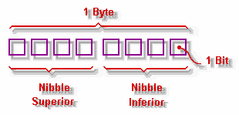
Almacenamiento de la información
Estas unidades son:
Nibble o cuarteto. 4 bits.
Byte u octeto. 8 bits.

Slide 11
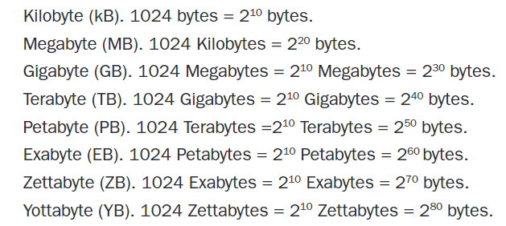
Almacenamiento de la información
Otras unidades mayores que se establecen como múltiplos de bytes son:

Slide 12
Curiosidad
Un supercomputador actual está dotado de miles de procesadores. Su memoria principal (memoria RAM) se puede medir en varios (incluso cientos) Terabytes y la memoria auxiliar (discos duros) en Petabytes.

Slide 13
Numérica
Para codificar internamente los números se pueden emplear varias formas dependiendo de si el número es entero o tiene decimales, y del valor que tenga el número.

Slide 14
Numérica
Números enteros
Para representar números enteros en binario, los ordenadores pueden usar distintas formas:
Decimal empaquetado
Para almacenar cada número decimal en binario utiliza 4 bits (nibble o cuarteto). Para representar el signo utilizaría el cuarteto que esté más a la derecha.
Los cuatro dígitos 1100 indicaría signo + o positivo.
Los cuatro dígitos 1101 indicaría signo – o negativo.

Slide 15
Numérica
Ejercicio 1:
Representa los siguientes números en decimal empaquetado:
+13457
-13457

Slide 16
Numérica
Decimal desempaquetado
Utiliza para almacenar en binario cada número decimal 8 bits (1 byte u octeto). Para representar el signo se utiliza el octeto o byte de más a la derecha, que utilizaría para representar el signo en el cuarteto o nibble que está más a la izquierda, y el valor en el que está más a la derecha.
Los cuatro dígitos 1100 indicaría signo + o positivo.
Los cuatro dígitos 1101 indicaría signo – o negativo.
Los cuartetos que no se utilizan para almacenar un valor se rellenan con 1111.

Slide 17
Numérica
Ejercicio 2:
Representa los siguientes números en decimal desempaquetado:
+3457
-3457

Slide 18
Numérica
Codificados en binario puro, más el signo
Para ello los ordenadores actuales suelen utilizar 4 bytes, 32 bits en total. Este método almacenaría el número con su valor en binario puro más el bit de signo. De los 32 bits utilizan 31 bits para almacenar el valor del número y el primer bit lo utilizan para almacenar el signo. Un 0 indica que el número es positivo y un 1 indicaría un número negativo. Por lo tanto, el número entero mayor que se puede representar en decimal utilizando 4 bytes es: 2 31 -1 = 2147483647 y el menor - (2 31 - 1) = - 2147483647, porque el primer bit se utilizaría para el signo.

Slide 19
Numérica
Dependiendo del sistema informático utilizado, el número negativo se puede almacenar, además de como acabamos de describir, utilizando las técnicas de complemento a 1 y complemento a 2, vistas anteriormente.

Slide 20
Numérica
Ejercicio 3:
Representa los siguientes números en binario puro más el signo: +15678
-25896547

Slide 21

Numérica
Números con decimales (también denominados reales o en coma flotante)
Para representar un número con una parte entera y una fraccionaria, y solo con una parte entera con un valor mayor al que ofrece la representación de enteros, es decir, números muy grandes o muy pequeños, se representan de la siguiente forma:

Slide 22
Numérica
Donde N es el valor del número que se quiere representar, el signo es 0 si es positivo o 1 si es negativo, la mantisa es un valor que al multiplicarse por la base elevada al exponente, se obtiene el valor del número. En binario, la base es 2, en decimal sería 10. El exponente y la mantisa son números enteros.
Dependiendo del número de bits que utilicemos para representar los números podremos representar un número con mayor o menor precisión:
Simple precisión: utiliza 32 bits en total (4 bytes).
Doble precisión: utiliza 64 bits en total (8 bytes).

Slide 23
Numérica
En el sistema de numeración decimal, cualquier número real o en coma flotante se puede representar mediante la notación científica normalizada. Lo que debemos hacer es multiplicar por 10 elevado a un número positivo o negativo para que todos los dígitos se encuentren a la derecha del punto decimal y que a la izquierda del punto siempre haya un dígito distinto de 0.

Slide 24
Numérica
Ejercicio 4:
Representa los siguientes números en decimal utilizando la notación científica normalizada:
A = 345044000000000
B = 0,000000044

Slide 25
Numérica
En el sistema de numeración binario, que es como realmente almacenaría el valor el ordenador, existen varios métodos para almacenar los números en coma flotante, según el sistema informático utilizado. Vamos a ver el seguido por el estándar IEEE 754, que es el más utilizado. Este método utiliza los siguientes.

Slide 26
Numérica
Para la simple precisión 4 bytes (un ejemplo sería el tipo float del lenguaje Java):
signo 1 bit
exponente 8 bits
mantisa 23 bits
Para la doble precisión 8 bytes (sería el tipo double del lenguaje Java): signo 1 bit
exponente 11 bits
mantisa 52 bits

Slide 27
Numérica
Para el signo, se almacenaría un bit 0 si es positivo o un bit 1 si es negativo.
Para la mantisa, en el formato IEEE 754 hay un bit implícito. Esto quiere decir que vamos a correr la coma hasta el primer 1 pero en lugar de dejarla a su izquierda como se hace en la notación científica decimal la dejamos a la derecha del primer bit a uno. Dicho bit implícito no será representado, porque se sabe que es un 1, con lo que ganamos un bit más en la precisión de la mantisa.

Slide 28
Numérica
Para el exponente, se calcula sumando a 2 (n-1) -1 el exponente por el que tenemos que elevar 2 y que multiplicar el número al mover la coma hacia la izquierda o la derecha, para que este no pierda su valor.
Para la simple precisión n = 8, luego 2 (n-1) -1 = 127
Para la doble precisión n = 11, luego 2 (n-1) -1 = 1023
El signo del exponente, el primer bit, es 0 si es negativo y 1 si es positivo.

Slide 29
Numérica
Ejercicio 5:
Representa el número 48,297 utilizando el formato normalizado IEEE 754 para coma flotante de 32 bits (simple precisión).

Slide 30
Numérica
Ejercicio 6:
Representa el número en binario - 0,00000111 utilizando el formato normalizado IEEE 754 para coma flotante de 32 bits (simple precisión).

Slide 31
Alfanumérica
El ordenador internamente no trabaja con letras y números, sino que trabaja en dígitos binarios o bits. Para almacenar cualquier texto, necesita almacenar cada uno de los caracteres que lo forman.
Los distintos tipos de caracteres son:
Alfabéticos: lo forman las letras de la a a la z y de la A a la Z. La ñ y Ñ no se suele considerar alfabéticos, por no existir en otros alfabetos.
Numéricos: lo forman los números del 0 al 9.

Slide 32
Alfanumérica
Especiales: signos de puntuación, operadores aritméticos, algunos caracteres como $, €, @, %, [, ], {, }, etcétera.
De control: borrar, salto de línea, escape, tabulación, activar mayúsculas, etcétera.

Slide 33
Alfanumérica
Si, por ejemplo, introducimos a través del teclado una letra, un número, un signo de puntuación, un carácter especial o de control el ordenador lo almacena en un lugar de su memoria como un conjunto de bits, es decir, una combinación de ceros y unos. Para después poderlo leer y entenderlo o bien para poderse comunicar con otro ordenador, necesita utilizar un código que le indique a qué carácter corresponde ese con - junto de bits.
Esa codificación se realiza mediante los siguientes códigos, también llamados códigos de entrada/salida.

Slide 34
Alfanumérica
BCD
El código BCD ( Binary Coded Decimal ) o Decimal codificado binario fue uno de los primeros utilizados. Representaba caracteres alfanuméricos en conjuntos de 6 bits. También se usó para codificar los dígitos numéricos en binario empleando 4 bits. De forma que la codificación del dígito era directa a su valor en binario.

Slide 35
Alfanumérica
EBCDIC
El código EBCDIC ( Extended Binary Coded Decimal Interchange Code ) o Código decimal codificado binario extendido para el intercambio es una ampliación del anterior, y surge por la necesidad existente en el almacenamiento y en las transmisiones de datos de utilizar códigos de control. Representaba códigos alfanuméricos, caracteres especiales y de control en 8 bits.

Slide 36
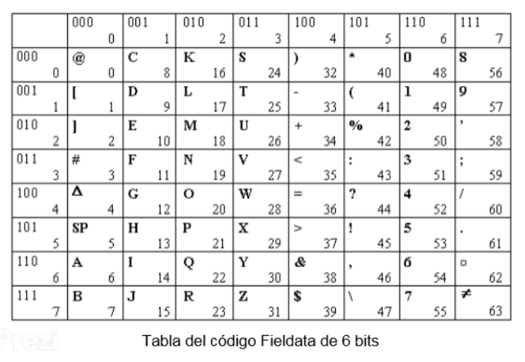
Alfanumérica
FIELDATA
Este código se utilizó en sistemas militares, sobre todo en EE. UU., para la transmisión de datos. Utilizaba para ello 6 bits.

Slide 37
Alfanumérica
ASCII Enlace: https://elcodigoascii.com.ar/
El código ASCII ( American Standar Code for Information Interchange ) o Código estándar americano para el intercambio de información se empezó a utilizar para el intercambio de información entre sistemas. Inicialmente se codificaba en 7 bits, para codificar los símbolos alfanuméricos, caracteres especiales y caracteres de control, pero posteriormente se amplió a 8 bits para incluir caracteres de otros idiomas diferentes del inglés; sin embargo, continuaba el problema de que no daba una solución unificada para los caracteres específicos de los diferentes idiomas existentes en el mundo.

Slide 38
Alfanumérica
ISO
Los códigos de caracteres ISO son normas estandarizadas que se basan en sus primeros 128 caracteres en el código ASCII. Hay definidos códigos ISO para diferentes idiomas. Los que se utilizan para los idiomas de Europa occidental son los siguientes.

Slide 39
Alfanumérica
ISO
ISO-8859-1 es una norma ISO que define la codificación para muchos alfabetos, sobre todo de Europa occidental. Utiliza 8 bits. Los 7 primeros bits son los 128 primeros caracteres de la codificación ASCII y el siguiente se utiliza para almacenar los caracteres específicos de los alfabetos para los que se ha definido esta norma. Se le conoce también con el nombre de Latín-1.

Slide 40
Alfanumérica
ISO
ISO-8859-15 es una ampliación de la norma anterior, incorporando algunos símbolos necesarios más, como por ejemplo el €, entre otros. Se le conoce también con el nombre de Latín-9.

Slide 41
Alfanumérica
WINDOWS
Windows 1252 se utiliza sobre todo en Microsoft Windows y los programas en general de Microsoft. Los primeros 128 caracteres también los comparte con el código ASCII. Los juegos de caracteres de Windows se basan en el ANSI ampliado.

Slide 42
Alfanumérica
UNICODE
Es el estándar más utilizado en la actualidad. Permite que un mismo texto o página web se pueda visualizar sin problemas en la mayoría de los idiomas y en diferentes plataformas. En Unicode podemos utilizar tres tipos de codificación: UTF-8, UTF-16 y UTF-32.
UTF-8 (8 a 32 bits) codifica los caracteres utilizando símbolos de longitud variable de 1 a 4 bytes por cada carácter, Unicode, UTF-16 (16 a 32 bits) utiliza de 2 a 4 bytes y UTF-32 utiliza longitud fija de 4 bytes (32 bits).

Slide 43
Formatos para almacenar la información
Existen distintos formatos dependiendo del tipo de información que queramos almacenar en un fichero: texto, gráfico, audio, vídeo, etc. Las extensiones de los ficheros nos suelen indicar el formato en que fueron almacenados.

Slide 44
Formatos para almacenar la información
Texto
Si almacenamos un conjunto de caracteres, podemos construir un fichero de texto. Existen distintos formatos de ficheros de texto. Los más utilizados son:
Texto plano: es solo texto sin caracteres de formato. Suelen tener la extensión .txt.
Texto enriquecido: con algunos caracteres de formato. Suelen tener la extensión .rtf.

Slide 45
Formatos para almacenar la información
Texto
Documentos de texto creados a través de un procesador de texto. Los más utilizados son:
DOCX: creados con la aplicación Word del paquete ofimático Microsoft Office. Tienen la extensión .docx. En versiones anteriores tenían la extensión .doc, que todavía se puede seguir utilizando.
ODF: es el formato de los archivos de los paquetes Apache OpenOffice y LibreOffice. Para los textos tienen la extensión .odt.
Notes:
Comprueba en tu procesador de texto los diferentes formatos en que se pueden guardar los documentos.
Tanto en Microsoft Word, como en Apache OpenOffice Writer, en LibreOffice Writer o cualquier otro que uses, ve a Archivo -> Guardar como. En vez de elegir el tipo que te trae por defecto, al hacer clic sobre él se mostrará un desplegable con todos los tipos de archivos en que puedes almacenar el documento que tengas abierto.
<número>

Slide 46
Formatos para almacenar la información
Multimedia
Además del formato tipo texto y de los otros formatos de los que hemos visto anteriormente, se puede almacenar la información en formato de imagen, vídeo y sonido.

Slide 47
Formatos para almacenar la información
Imágenes
Existen dos métodos principales para codificar las imágenes:
1) Imágenes de mapa de bits ( bitmaps ). La información se codifica almacenando datos como el tamaño de la imagen, los píxeles de la imagen, el color de cada píxel. El ejemplo más común de este tipo de almacenamiento de imágenes es el formato BMP ( bit-map ) o Mapa de bits, también llamado imagen de mapa de bits. Tienen la desventaja en que las imágenes en este formato ocupan mayor tamaño, aunque tienen mayor calidad.
Notes:
<número>

Slide 48
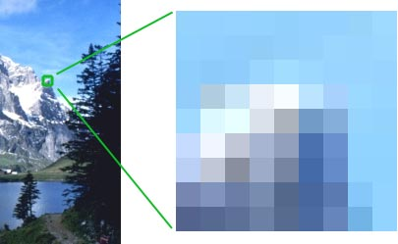
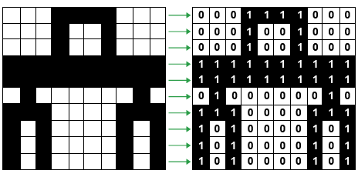


Slide 49
Formatos para almacenar la información
Se suele utilizar en Windows como por ejemplo para los fondos de escritorio, o cuando queremos almacenar una imagen en alta calidad sin importarnos el tamaño.
El formato TIFF ( Tagged Image File Format ) o Formato de archivo de imagen etiquetada, también almacena las imágenes en alta calidad, se utiliza sobre todo para escanear documentos e imprimirlos con alta calidad. En otros dispositivos, como en las cámaras fotográficas profesionales, se ha dejado de utilizar por el tamaño y se suele usar el formato RAW (proviene su nombre de una palabra en inglés que viene a significar sin tratamiento, es decir, la imagen sin ninguna modificación), ya que este formato también almacena las imágenes en gran calidad.
Notes:
<número>

Slide 50
Formatos para almacenar la información
Los formatos BMP y TIFF soportan los métodos de compresión RLE y LZW, respectivamente, pero estos métodos de compresión no hacen perder calidad a la imagen.
Los formatos de imagen de menor tamaño son JPG, JPEG ( Joint Photographic Experts Group ) o Grupo unido de expertos fotográficos, GIF ( Graphics Interchange Format ) o Formato de intercambio gráfico, PNG ( Portable Network Graphic ) o Gráfico portable de red, etc. Estos formatos utilizan algoritmos de compresión de imágenes que pierden cierta calidad de imagen, con lo que tienen la ventaja de ocupar menos espacio a pesar de la pérdida de calidad,
Notes:
<número>

Slide 51
Formatos para almacenar la información
sin embargo, a simple vista no llega a ser perceptible, aunque al intentar ampliar la imagen sí se puede notar esta pérdida de información en algunos formatos. Se utilizan en cámaras fotográficas, para enviar imágenes por internet, para insertarlas en archivos de texto, etc., por tener menor tamaño, ser más rápida su descarga, y en general si queremos tener imágenes o fotografías almacenadas sin importarnos una pequeña pérdida de calidad.
Notes:
<número>

Slide 52
Formatos para almacenar la información
2) Imágenes o gráficos vectoriales. Hay muchos formatos que guardan dicha información, entre ellos el más usado es el DWG ( Drawing ). Estos formatos no guardan la información píxel a píxel, sino que utilizan datos, funciones y algoritmos para almacenar la información.
Notes:
<número>

Slide 53
Formatos para almacenar la información
Por ejemplo, el formato DWG, es un dibujo creado con una herramienta de tipo CAD que guarda las funciones y los algoritmos de cómo realizar cada dibujo. Por ejemplo, para almacenar un cuadrado guarda su posición, el tamaño del lado del cuadrado y su color, o para almacenar un círculo, almacena la posición de su centro, el tamaño de su radio y su color.
Notes:
<número>

Slide 54
Formatos para almacenar la información
Cuando amplías la imagen o te alejas de ella, vuelve a regenerarla, así que la puedes ampliar o reducir cuanto quieras sin pérdida de calidad. Con el formato BMP, por ejemplo, al ampliar, lo que amplías es la imagen en sí. Amplías los píxeles, con lo que cuanta mayor resolución tenga la imagen (cuanto más píxeles, que también implica mayor tamaño) más la podrás ampliar.
Diferencia entre imagen vectorial y mapas de bits: enlace
Notes:
<número>

Slide 55
Curiosidad
Un píxel ( picture element ) es la menor unidad de información de una imagen. Es un punto de un color determinado. Un conjunto de píxeles forman una imagen. Cuantos más bits utilicemos para almacenar cada píxel, mejor y más real será el color de la imagen. El píxel también se utiliza para medir la resolución de las pantallas de ordenador.

Slide 56
Formatos para almacenar la información
Audio
Al igual que con los formatos de tipo imagen, hay muchos formatos para guardar la información de audio. Como en el caso de las imágenes, muchos formatos utilizan algoritmos o sistemas de compresión de la información a cambio de perder calidad en el sonido, aunque en muchos casos esta pérdida es imperceptible. Algunos de estos formatos son: CDA, WAV, WMA, MP3, AAC, etcétera.
Notes:
<número>

Slide 57
Formatos para almacenar la información
Video
El vídeo se consigue intercalando una sucesión de imágenes con sonido almacenado, aunque también pueden existir vídeos sin sonido almacenado. El método de codificación es similar al de las imágenes y el sonido, dando lugar a los diferentes formatos de vídeo. Entre los más usados están: MPEG-4, OGG, VCD, SVCD, AVI, etcétera.
Notes:
<número>

Slide 58
Formatos para almacenar la información
Otros formatos
Hoja de cálculo, que tienen la extensión .ods para el formato ODF de las hojas de cálculo creadas con el programa Calc de Apache OpenOffice y de LibreOffice. Para el formato de las hojas de cálculo Excel, creadas con Microsoft Office, se guardaría con extensión .xlsx ( .xls en versiones anteriores).
Notes:
<número>

Slide 59
Formatos para almacenar la información
Presentaciones, que tienen la extensión .odp para el formato ODF para las presentaciones creadas con la herramienta OpenOffice Impress, y para las presentaciones creadas con Microsoft PowerPoint, tendrán el formato cuya extensión es .pptx.
Bases de datos, que tendrán el formato distinto dependiendo de la base de datos de que se trate, por ejemplo, Access de Microsoft Word ( .accdb ), OpenOffice Base ( .odf ), Oracle, MySQL, etcétera.
Notes:
<número>

Slide 60
Formatos para almacenar la información
PDF ( Portable Document Format ) o formato de documento portátil. Se utiliza para almacenar documentos. Se desarrolló por Adobe. Para crear un documento en este formato es necesario el programa Adobe Creator, aunque hay otros, como el OpenOffice, que también ofrecen la posibilidad de almacenar un documento en formato pdf. Este formato es de tipo compuesto, es decir, contiene tanto imágenes de tipo vectorial como imágenes de mapa de bits y texto.
Notes:
<número>

Slide 61
Formatos para almacenar la información
Se utiliza bastante para documentos que van a ser impresos o presentados, ya que a diferencia de los documentos de los procesadores de texto, que muchas veces varían su presentación dependiendo del formato utilizado, de los márgenes, del procesador de texto que utilices para abrirlo, etc., los documentos almacenados en este formato no se modifican.
Notes:
<número>

Slide 62
Formatos para almacenar la información
Formatos para comprimir y empaquetar. Los formatos más utilizados para comprimir los ficheros, es decir, para que ocupen menos espacios, son zip y rar, que crean ficheros con esas extensiones, respectivamente, en los sistemas operativos Windows. Los programas que crean archivos en estos formatos también empaquetan, es decir, que un conjunto de ficheros se guarda en uno solo bajo un mismo nombre.
Notes:
<número>

Slide 63
Formatos para almacenar la información
Esto es muy útil para enviar información por internet, o bien, para almacenar un conjunto de ficheros y que ocupen menos espacio. En Linux los formatos para comprimir más utilizados son los de los programas gzip (el fichero comprimido tendría extensión .gz ) y bzip2 (extensión .bz2 ). Este último comprime bastante mejor, pero utiliza más memoria y tiempo de ejecución. En Linux, para empaquetar, habría que usar el programa tar, que crearía un fichero empaquetado con extensión .tar. En las últimas versiones de Linux, también se pueden utilizar los formatos zip y rar para comprimir y empaquetar.
Notes:
<número>

